Slide 1



Chào mừng quý thầy cô và các bạn học sinh đến với tiết âm nhạc

Slide 2


NHỮNG NỐT NHẠC VUI
ĐÔ
RÊ
1. HĐ KHỞI ĐỘNG

Slide 3
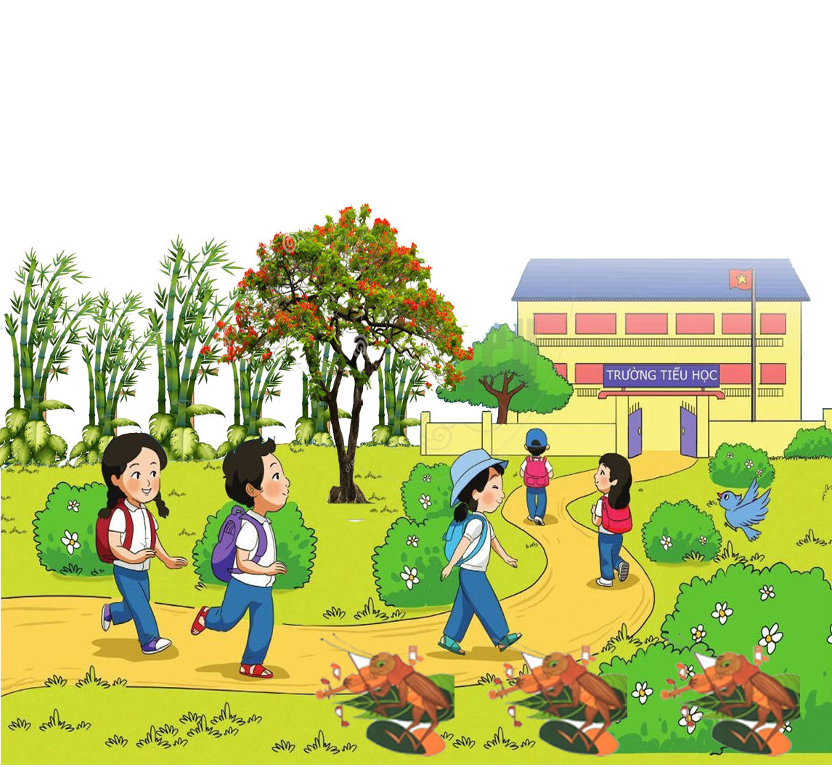

CÂU 1: Hãy kể những hình ảnh có trong bưc tranh, nhìn bức tranh em liên tưởng đến mùa gì trong năm?
ĐÁP ÁN CÂU 1: Ngôi trường, cây phượng, con ve, con chim, hàng tre, các bạn đi học…

Slide 4
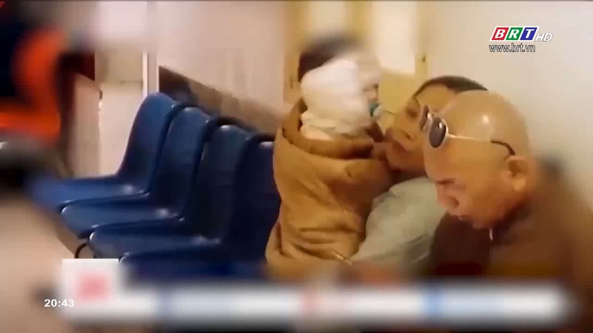
CÂU 2: Các em hãy xem video và cho biết các tai nạn thường xảy ra trong dịp hè? Và cho biết các em tai nạn đó là gì?
ĐÁP ÁN CÂU 2: Đuối nước, điện giật…

Slide 5
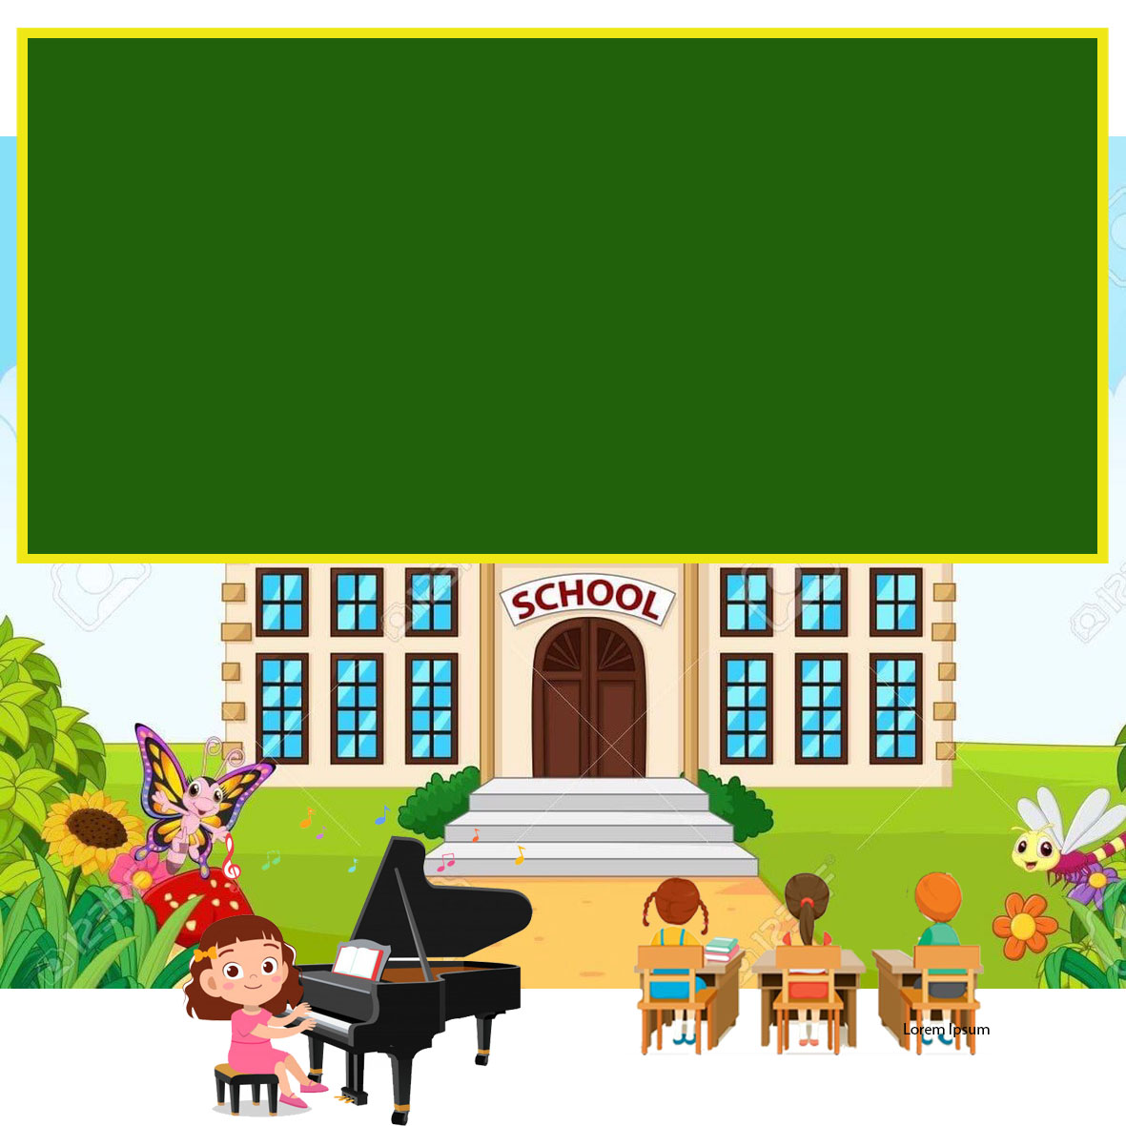

Nói cách phòng chống các tai nạn dịp hè. Lớp vận động bài Aram –sam-sam. Giới thiệu bài mới.

Slide 6

Tiết 27
Học hát bài: Dàn đồng ca mùa hạ.
CHÀO MÙA HẠ
Nhạc: Lê Minh Châu
Lời: phỏng thơ Nguyễn Minh Nguyên

Slide 7
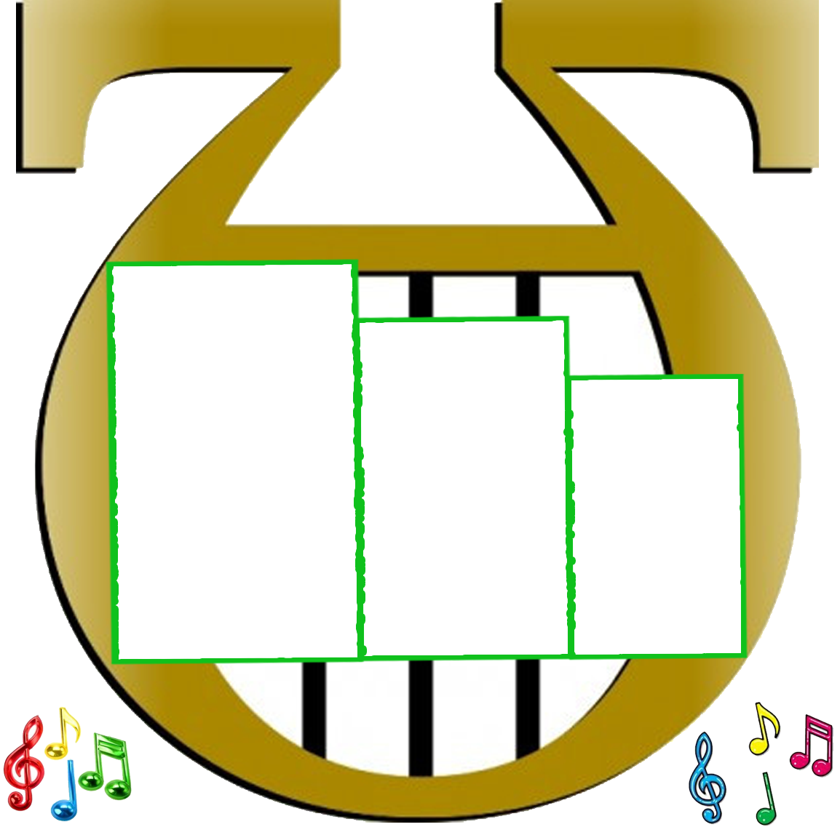

2.HĐ TÌM HIỂU-KHÁM PHÁ
Tác giả-tác phẩm
Ông sinh ngày 20-8-1944, quê ở Do Lộ, thị xã Hà Đông, tỉnh Hà Tây cũ ( nay thuộc Thành Phố Hà Nội)
Trong bài có dấu Lặng đơn, dấu nối, dấu luyến, có 2 bè.

Slide 8

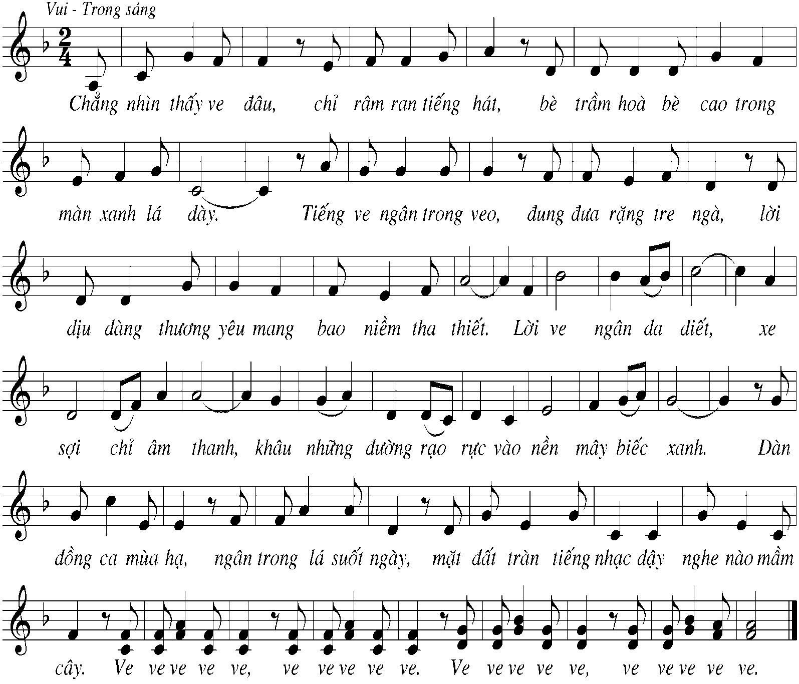
DÀN ĐỒNG CA MÙA HẠ
Nhạc: Lê Minh Châu
Lời: Phỏng thơ Nguyễn Minh Nguyên
Hát mẫu

Slide 9
CÂU 5: Lời ve ngân da diết se sợi chỉ âm thanh,
CÂU 6: Khâu những đường rạo rực vào nền mây biếc xanh.
CÂU 7: Dàn đồng ca mùa hạ, ngân trong lá suốt ngày,
CÂU 8: Mặt đất tràn tiếng nhạc dậy nghe nào mầm cây.
CÂU 9+10: Ve ve ve ve ve, ve ve ve ve ve.
CÂU 1: Chẳng nhìn thấy ve đâu, chỉ râm ran tiếng hát,
CÂU 2: Bè trầm hòa bè cao trong màn xanh lá dày.
CÂU 3: Tiếng ve ngân trong veo, đung đưa rặng tre ngà,
CÂU 4: Lời dịu dàng thương yêu mang bao niềm tha thiết.
ĐOẠN 1
ĐOẠN 2
ĐỌC LỜI CA

Slide 10

3.HĐ THỰC HÀNH LUYỆN TẬP
CÂU 1
Chẳng nhìn thấy ve đâu, chỉ râm ran tiếng hát,
DẠY HÁT

Slide 11

CÂU 2
Bè trầm hòa bè cao trong màn xanh lá dày.

Slide 12

CÂU 3
Tiếng ve ngân trong veo, đung đưa rặng tre ngà,

Slide 13

CÂU 4
Lời dịu dàng thương yêu mang bao niềm tha thiết.

Slide 14
ĐOẠN 1
Chẳng nhìn thấy ve đâu, chỉ râm ran tiếng hát. Bè trầm hòa bè cao trong màn xanh lá dày. Tiếng ve ngân trong veo, đung đưa rặng tre ngà. Lời dịu dàng thương yêu mang bao niềm tha thiết.

Slide 15

CÂU 5
Lời ve ngân da diết , se sợi chỉ âm thanh,

Slide 16

CÂU 6
Khâu những đường rạo rực vào nền mây biếc xanh.

Slide 17

CÂU 7
Dàn đồng ca mùa hạ, ngân trong lá suốt ngày,

Slide 18

CÂU 8
Mặt đất tràn tiếng nhạc dậy nghe nào mầm cây.

Slide 19
CÂU 5+6+7+8
Lời ve ngân da diết se sợi chỉ âm thanh. Khâu những đường rạo rực vào nền mây biếc xanh. Dàn đồng ca mùa hạ, ngân trong lá suốt ngày. Mặt đất tràn tiếng nhạc dậy nghe nào mầm cây.

Slide 20

CÂU 9
Ve ve ve ve ve, ve ve ve ve ve.

Slide 21
CÂU 10
Ve ve ve ve ve, ve ve ve ve ve.

Slide 22
CÂU 9+10
Ve ve ve ve ve, ve ve ve ve ve.
Ve ve ve ve ve, ve ve ve ve ve.

Slide 23
ĐOẠN 2
Lời ve ngân da diết se sợi chỉ âm thanh. Khâu những đường rạo rực vào nền mây biếc xanh. Dàn đồng ca mùa hạ, ngân trong lá suốt ngày. Mặt đất tràn tiếng nhạc dậy nghe nào mầm cây. Ve ve ve ve ve, ve ve ve ve ve. Ve ve ve ve ve, ve ve ve ve ve.

Slide 24

Hát cả bài với các hình thức: Lớp, cá nhâ, nhóm…

Slide 25
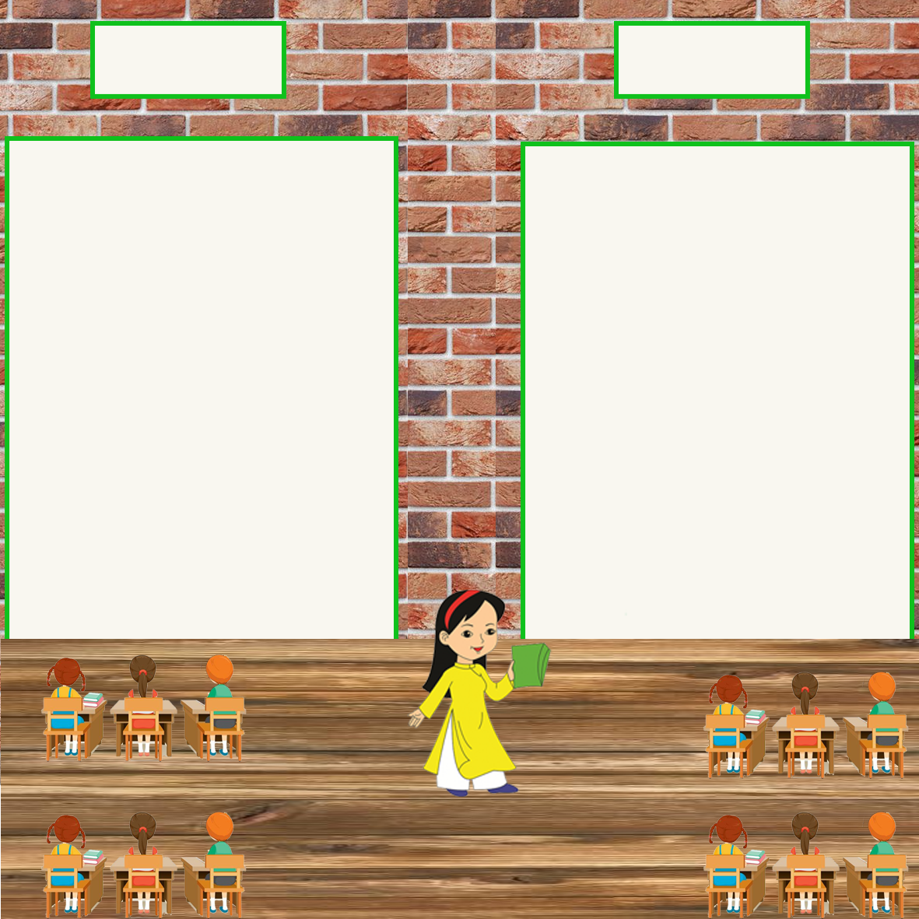
ĐỒNG CA
LĨNH XƯỚNG
- Chẳng nhìn thấy…lá dày
- Tiếng ve…tha thiết
- Lời ve…biếc xanh
- Dàn đồng ca…mầm cây
- Ve ve ve…ve vev ve
Hát đồng ca-lĩnh xướng

Slide 26
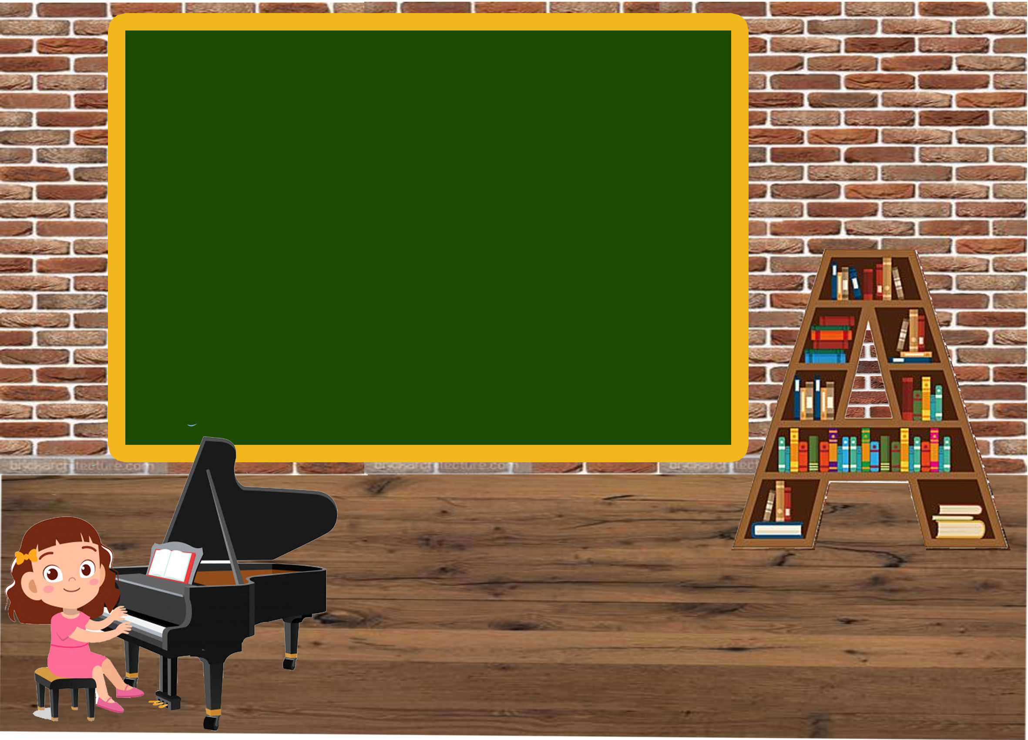

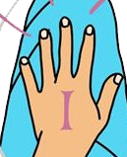

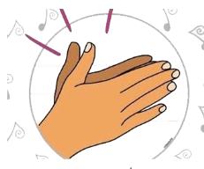

Làm mẫu và HD âm hình bộ gõ cơ thể để áp dụng vào bài
4.HĐ VẬN DỤNG-SÁNG TẠO

Slide 27

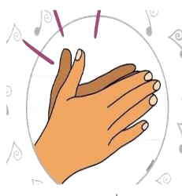
Câu 1: Ch¼ng nh×n thÊy ve ®©u chØ r©m ran tiÕng h¸t,
Ứng dụng đệm vào bài

Slide 28
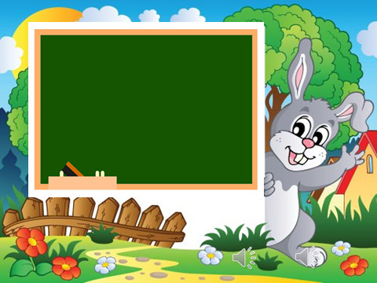
NÊU GIÁO DỤC-CỦNG CỐ DẶN DÒ

Slide 29
